Slide 1

CSI员工之家
系统汇报
主讲：张宇鹰
日期：2022年9月16日

Slide 2
Contents
目录
01
02
登录展示
用户管理
03
04
员工管理
部门管理

Slide 3
Contents
目录
05
06
职位管理
公告
07
文档查询

Slide 4
第一章
登录展示

Slide 5
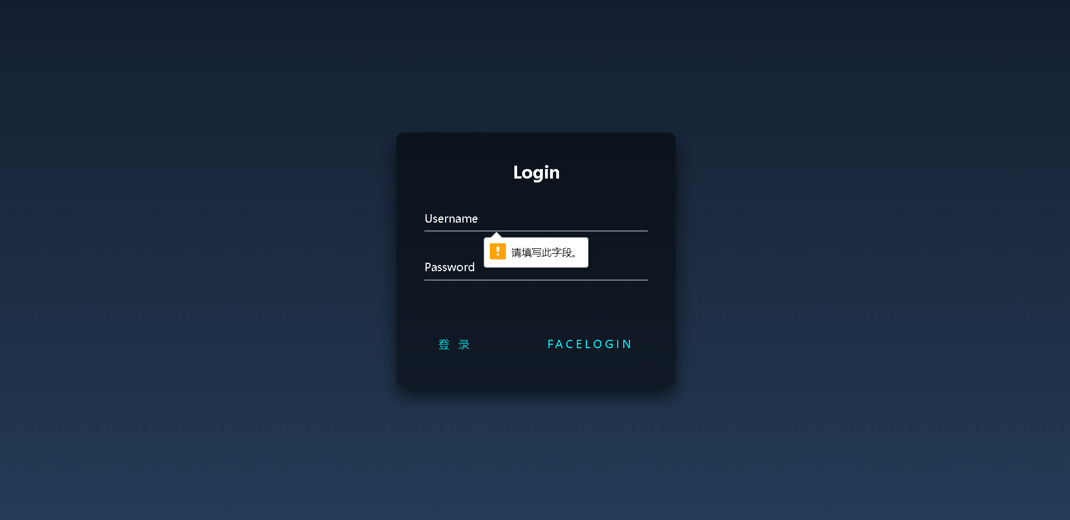
常规登录

Slide 6
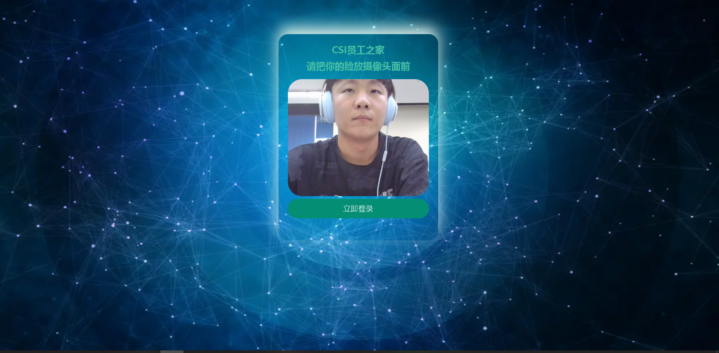
人脸识别登录

Slide 7
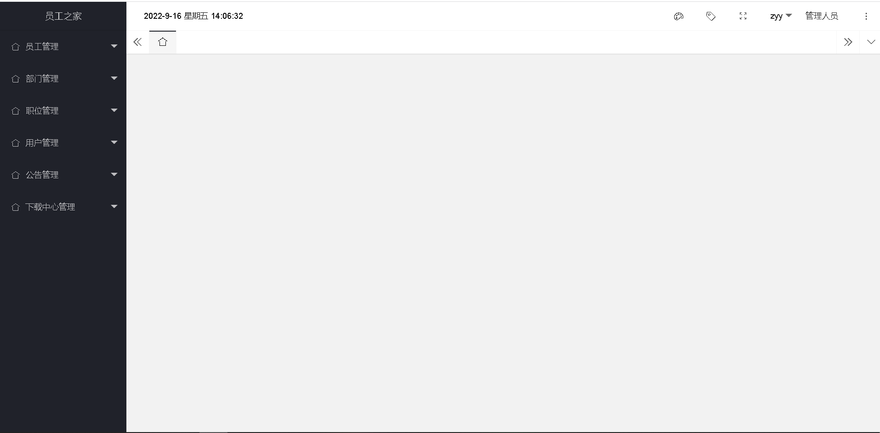
管理人员界面

Slide 8
第二章
用户管理

Slide 9
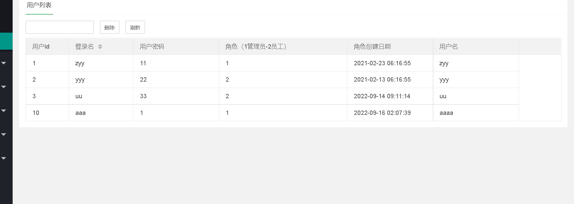
用户列表

Slide 10
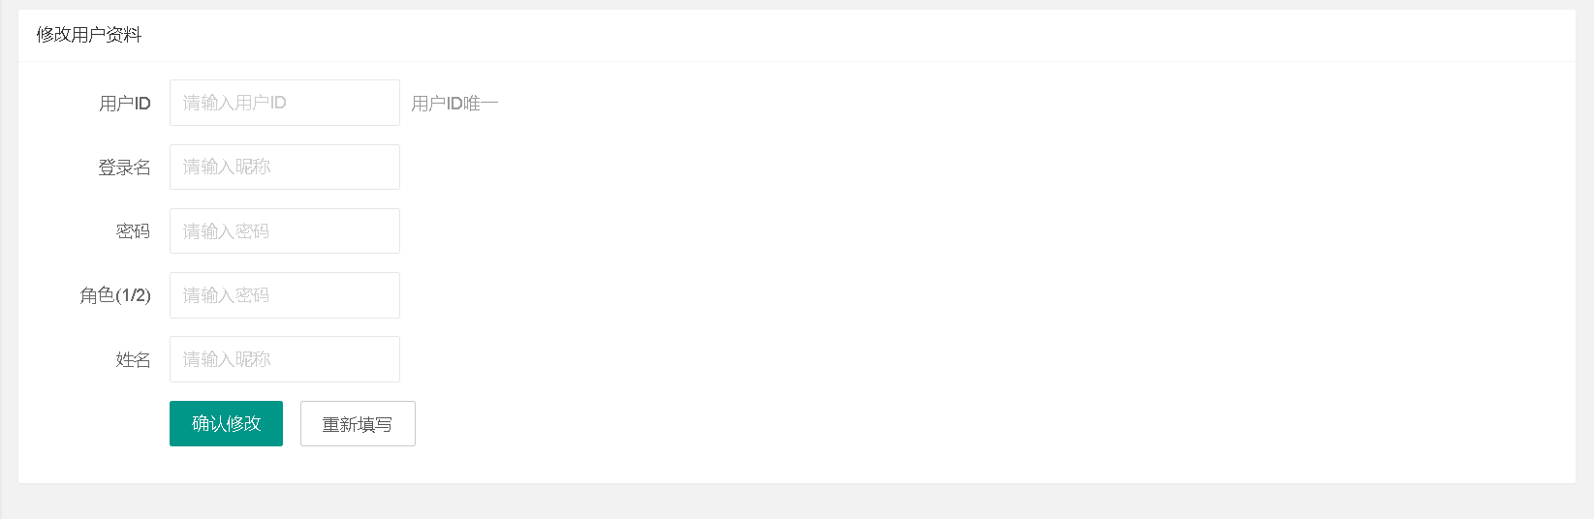
修改用户资料

Slide 11
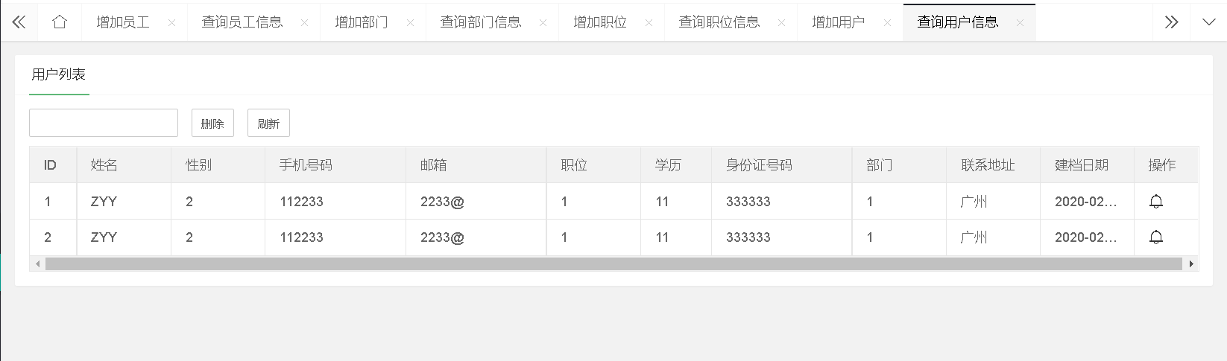
查询用户信息

Slide 12
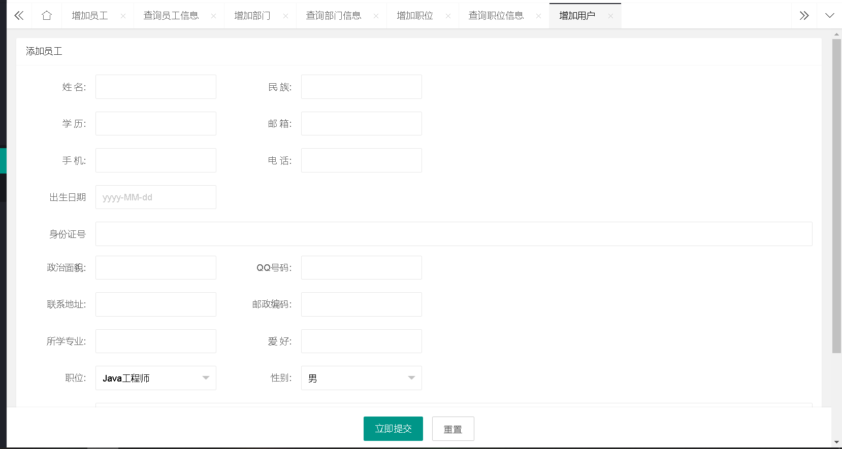
增加用户

Slide 13
第三章
员工管理

Slide 14
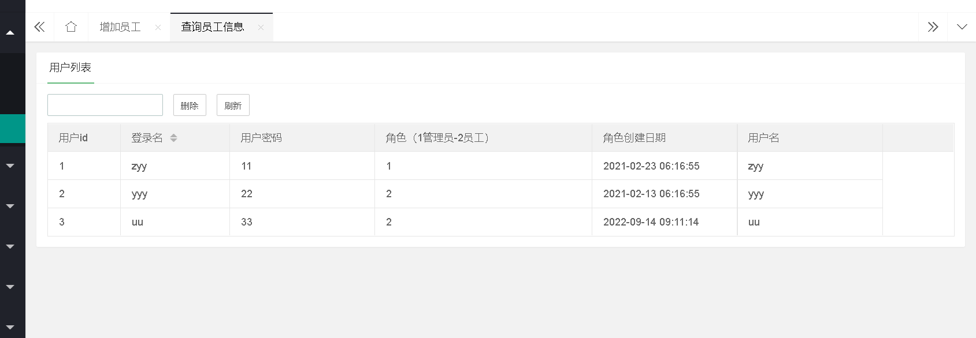
查询员工信息

Slide 15
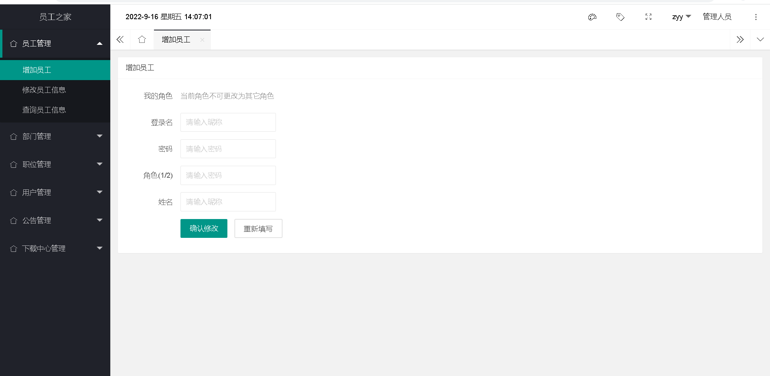
增加员工信息

Slide 16
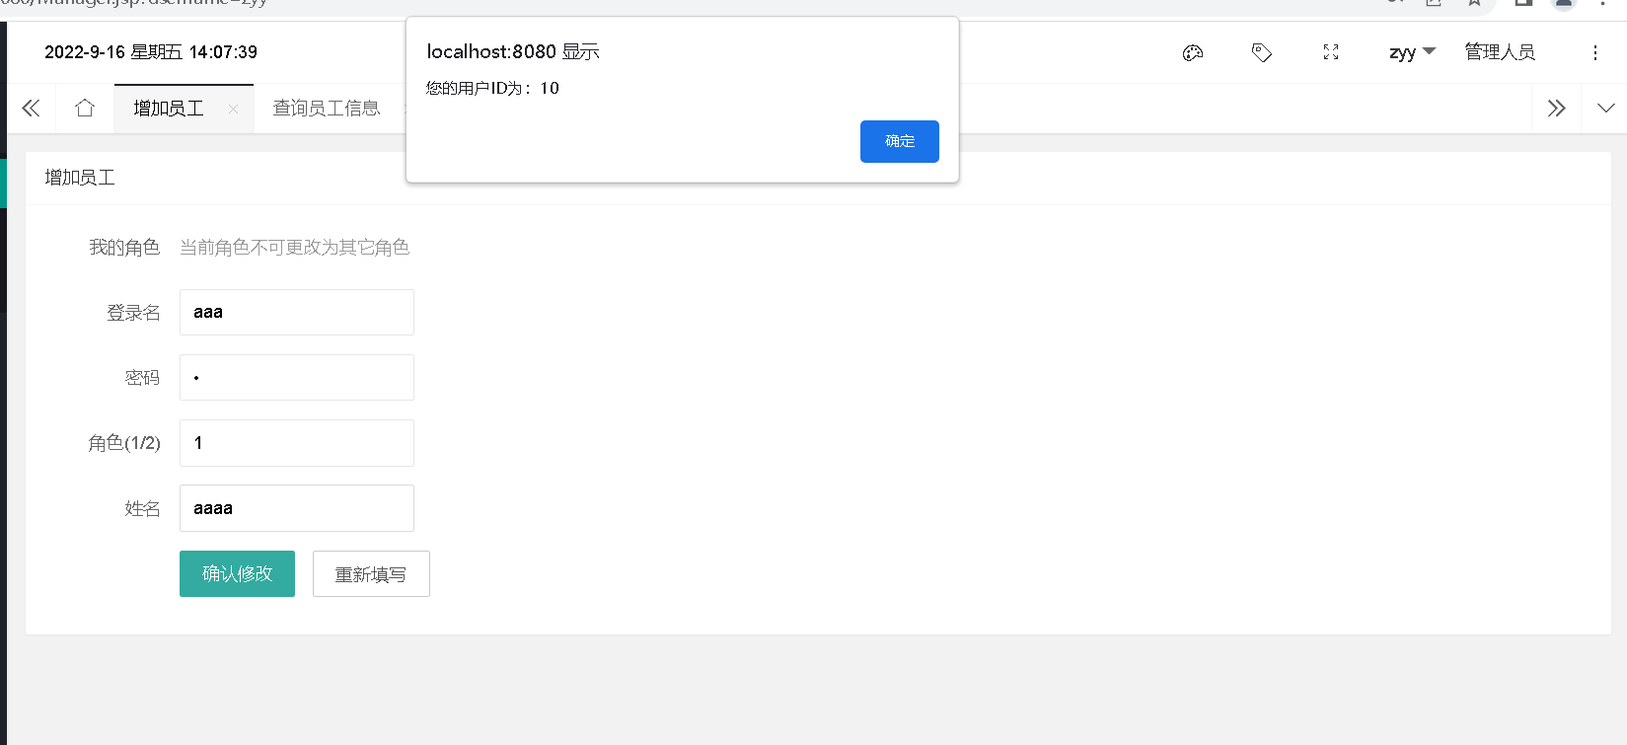
修改员工信息

Slide 17
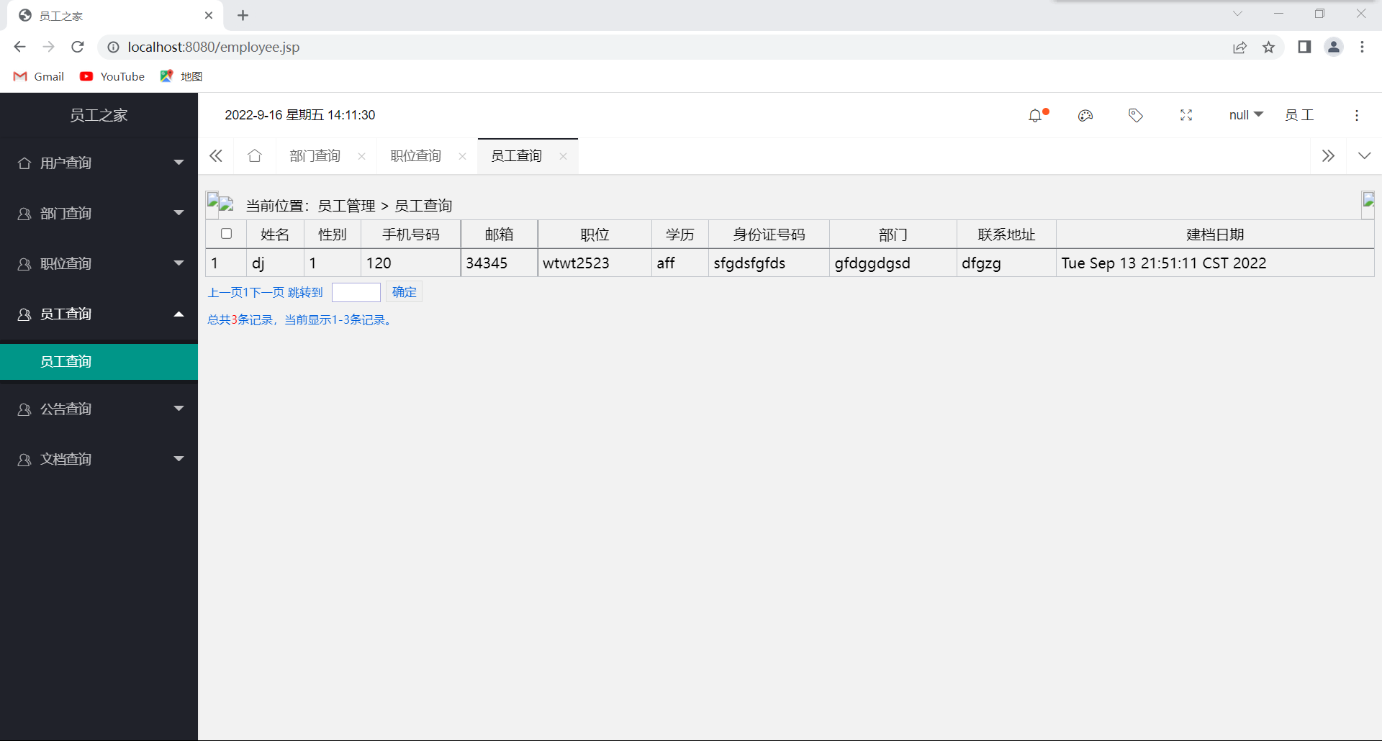
员工登录-员工查询

Slide 18
第四章
部门管理

Slide 19
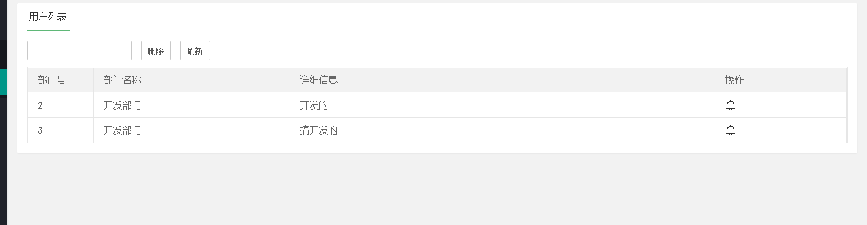
部门列表

Slide 20
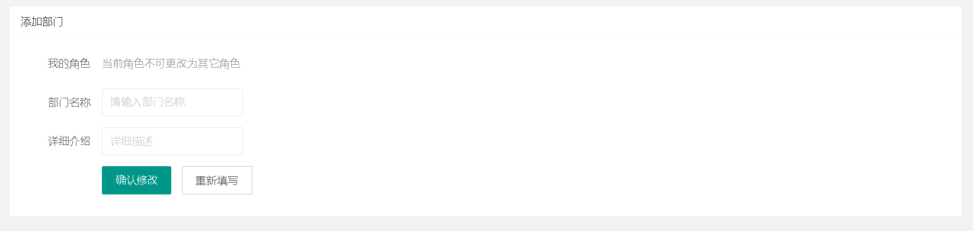
添加部门

Slide 21
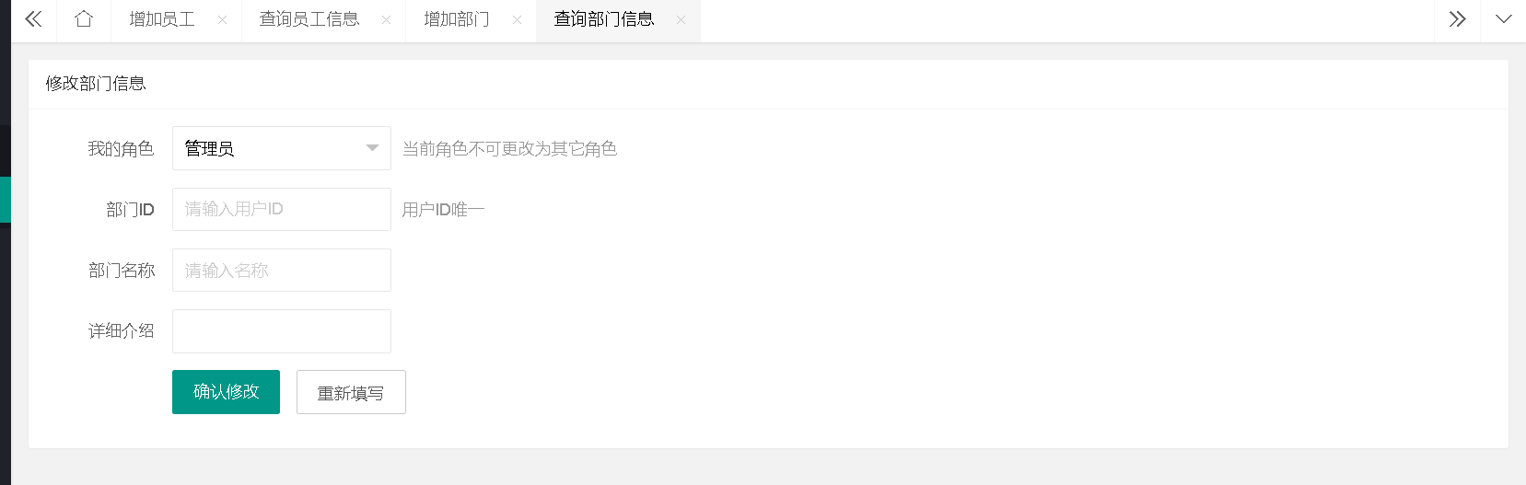
查询-修改部门信息

Slide 22
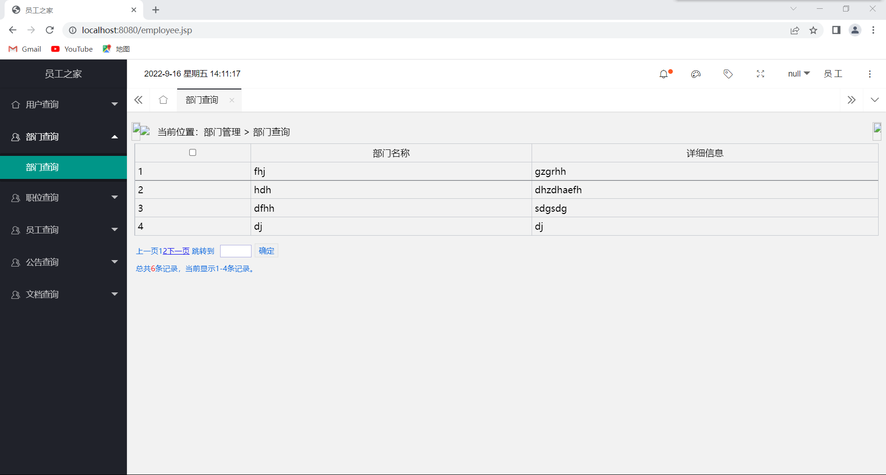
员工登录-部门查询

Slide 23
第五章
职位管理

Slide 24
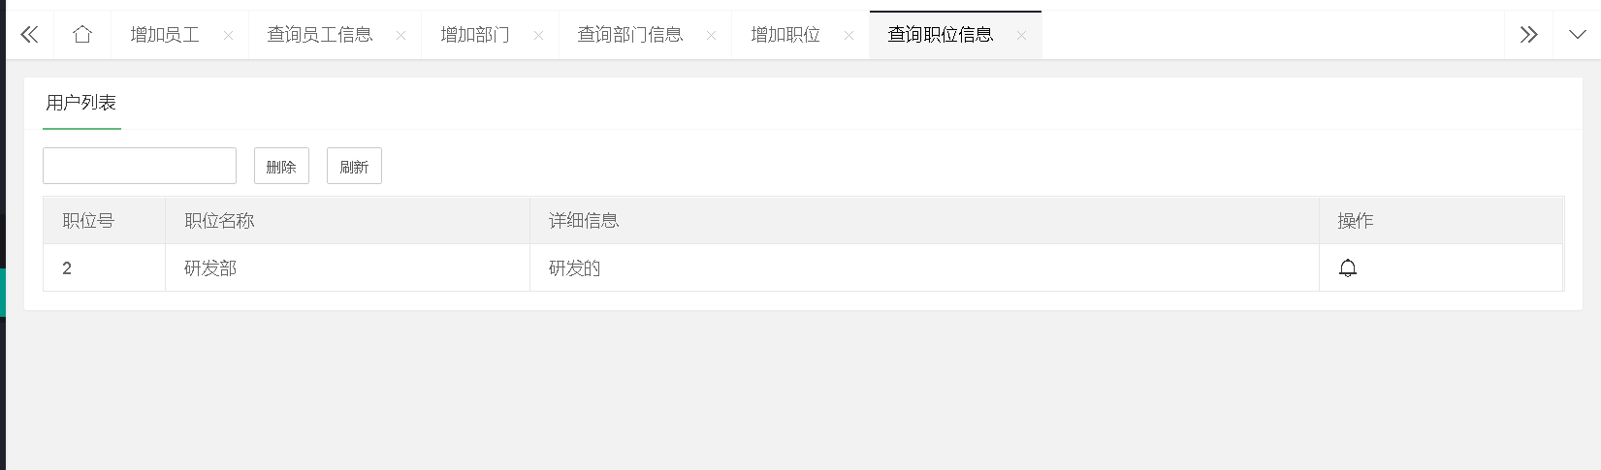
职位列表

Slide 25
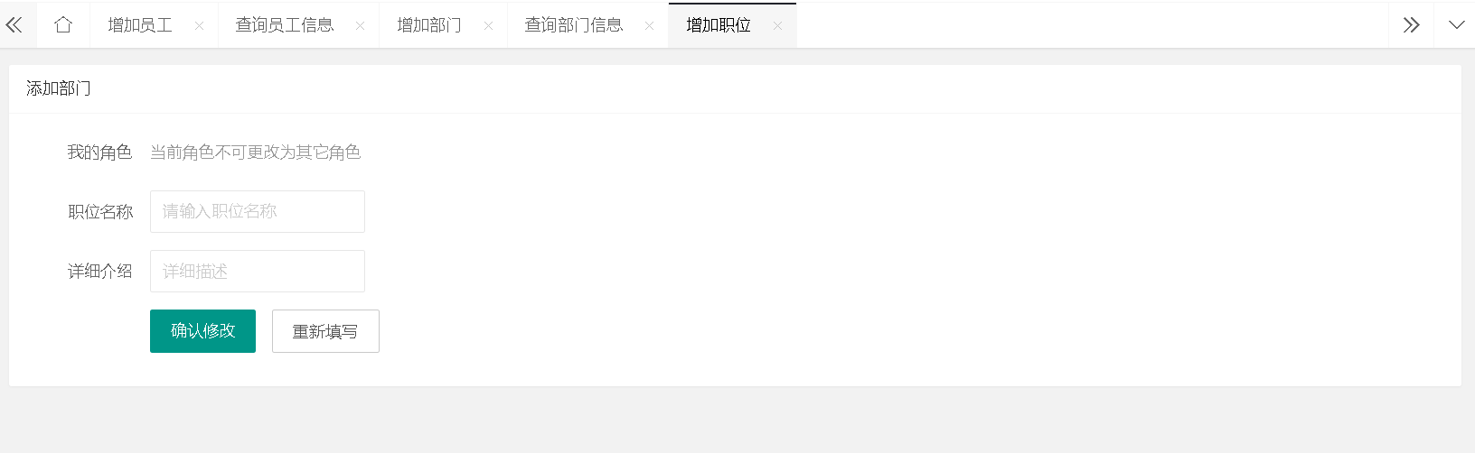
查询-修改职位信息

Slide 26
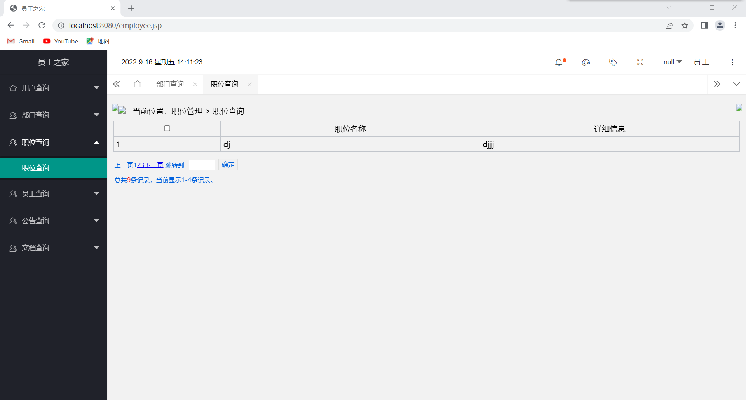
员工登录-职位查询

Slide 27
第六章
发布公告

Slide 28
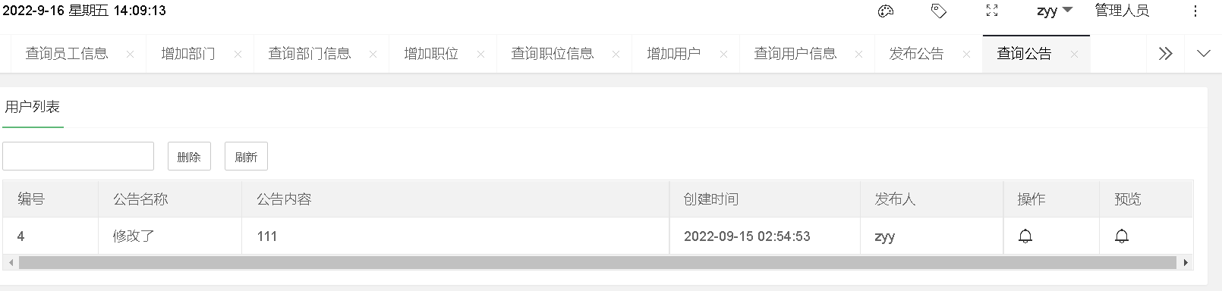
查询公告

Slide 29
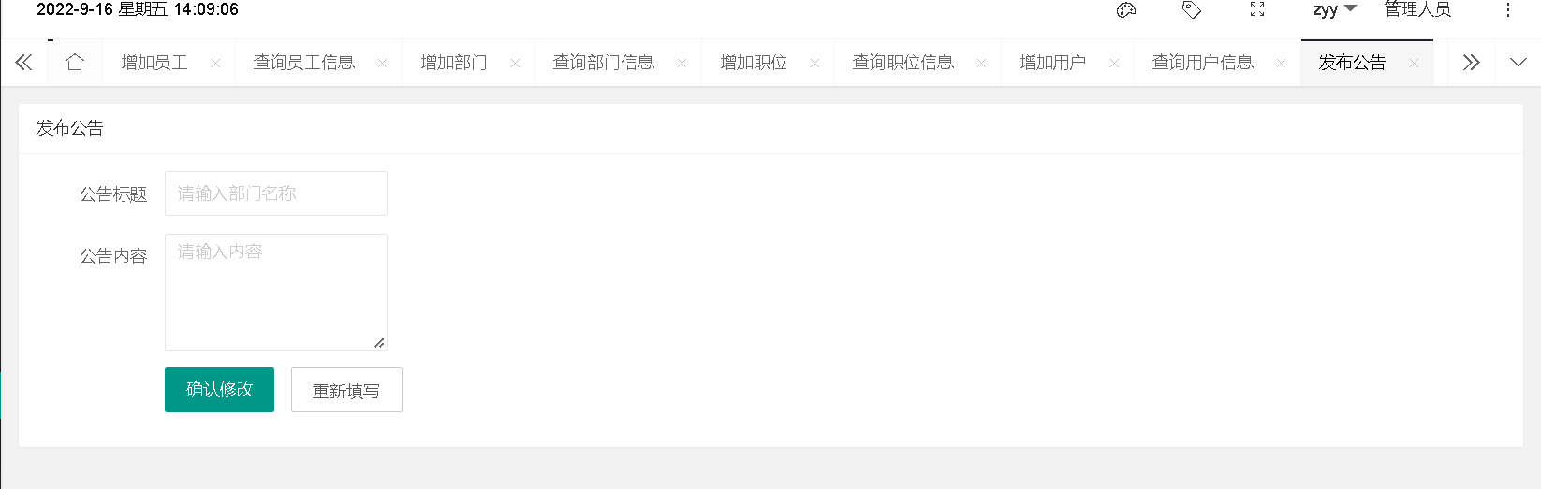
发布-修改公告信息

Slide 30
第七章
文档查询

Slide 31
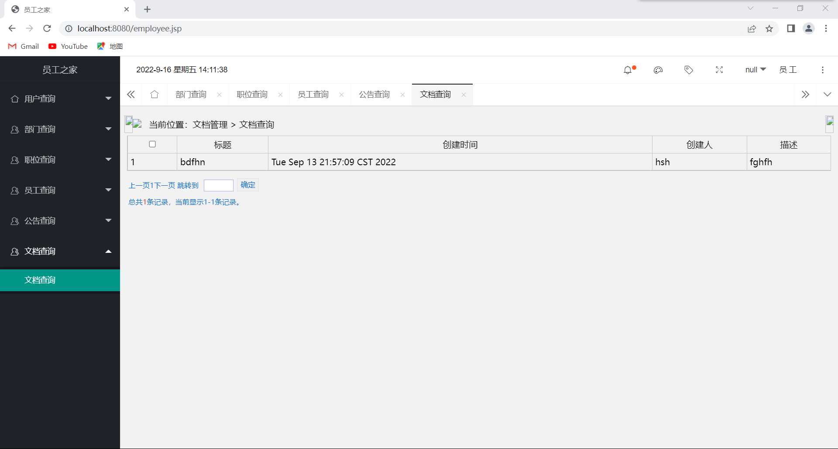
员工登录-文档查询

Slide 32
谢谢观看

